Slide 1
いじめ問題を考える
いじめを防ぐ責任は誰にあるのか

Slide 2
いじめ問題を考える視点
事実の確認は？ （面接の経験から）
定義 客観主義と主観主義
いじめの隠蔽体質(校長評価・懲戒)
いじめの統計の問題
四層構造論（加害・被害・観客・傍観）
教師の関わりは
なぜとめる子どもが少なくなったのか

Slide 3
いじめ事件の変遷
復讐から自殺へ 林賢一君事件1979年
逃避から復讐的自殺へ 鹿川君事件1986年
恐喝といじめ 大河内清輝君事件（スクールカウンセラーの設置のきっかけ）
大津事件（いじめ防止対策推進法制定へ）2011年 父親の告訴で明るみに
矢巾事件(管理側の隠蔽体質・教師はどこまでできるのか) 自殺を担任に訴えていた2015

Slide 4
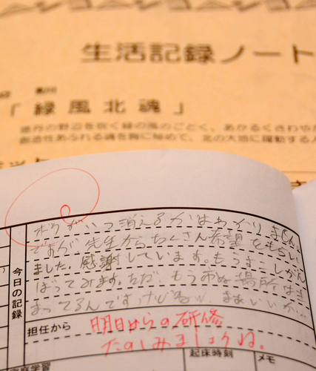

Slide 5
鹿川君事件の問題
いつからいじめだったか
葬式ごっこは防げたか
グループから何故抜けられなかったのか
学校の取り組みは何故防げなかったのか
自殺は予見できたか
自殺は防げたか
校長の責任制度は必要か
学校の取り組みと制度

Slide 6
大津事件の余波
学校及び教育委員会の隠蔽 何故？
被害者家族の告訴・提訴が打破
加害者へのネットを通じた非難
いじめ防止法から教育委員会に関する法改定へ（防止のための委員会、年３回のアンケート、学校全体の対応）

Slide 7
行政
いじめ防止対策推進法（２０１３年）
学校にいじめ対策のための組織を設置
定期的にアンケートを実施し、報告（年３回）
問題が起きたとき、情報開示
その後いじめ自殺が減少という「実感」は？
ないとしたら何が問題か
行政に真に必要なものは
道徳教育研究推進校のあと

